Slide 1
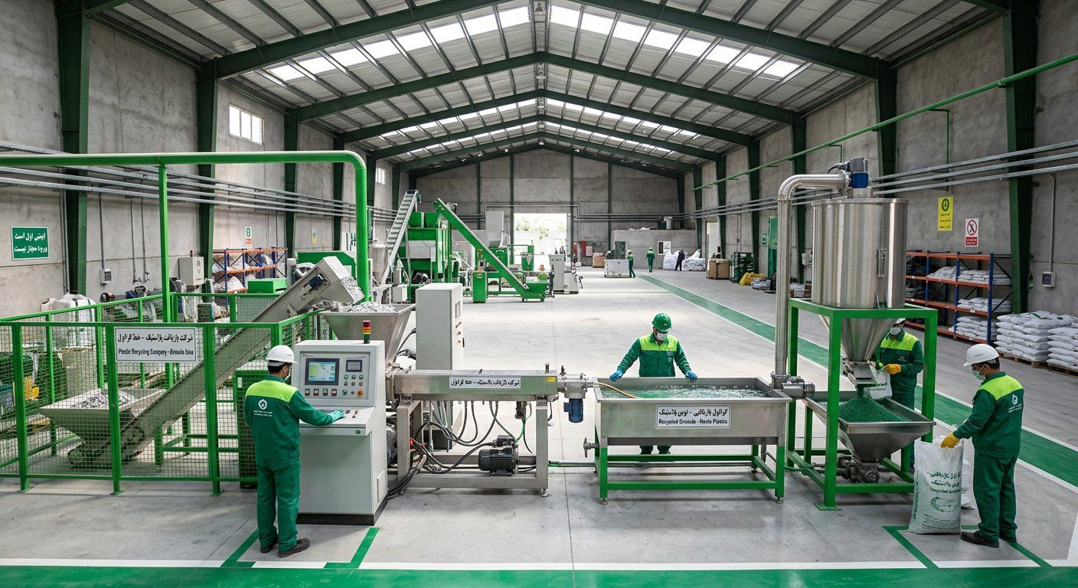
پارس گرانول سبز
گرانولی برای کارخانه‌های لوله و کیسه ایران که هزینه مواد اولیه را ۲۰٪ کم می‌کند — با پسماند پلاستیکی شهر، شستشوی داغ و فیلتر مذاب.
درخواست: ۳۱ میلیارد تومان (≈ ۱۳۲ هزار دلار) برای کارخانه نمونه مشهد

Slide 2
مسئله دوطرفه
زباله‌گرد مشهدی پلاستیک را کیلویی ارزان می‌فروشد؛ کارخانه لوله‌سازی همان پلاستیک را به‌صورت مواد نو چند برابر گران می‌خرد.
سمت تقاضا: کارخانه‌ها | سمت عرضه: جمع‌آوران و شهرداری
مواد نو گران و وابسته به ارز | قیمت ناپایدار، خریدار نامنظم، دفن پرهزینه | درد
گرانول بازیافتی با کیفیت متغیر | ~۲۰,۰۰۰ تن/روز دفن | امروز
گرانول ۲۰٪ ارزان‌تر با گواهی | خرید منظم با قیمت ثابت | ما می‌دهیم
پارس گرانول سبز • 2

Slide 3
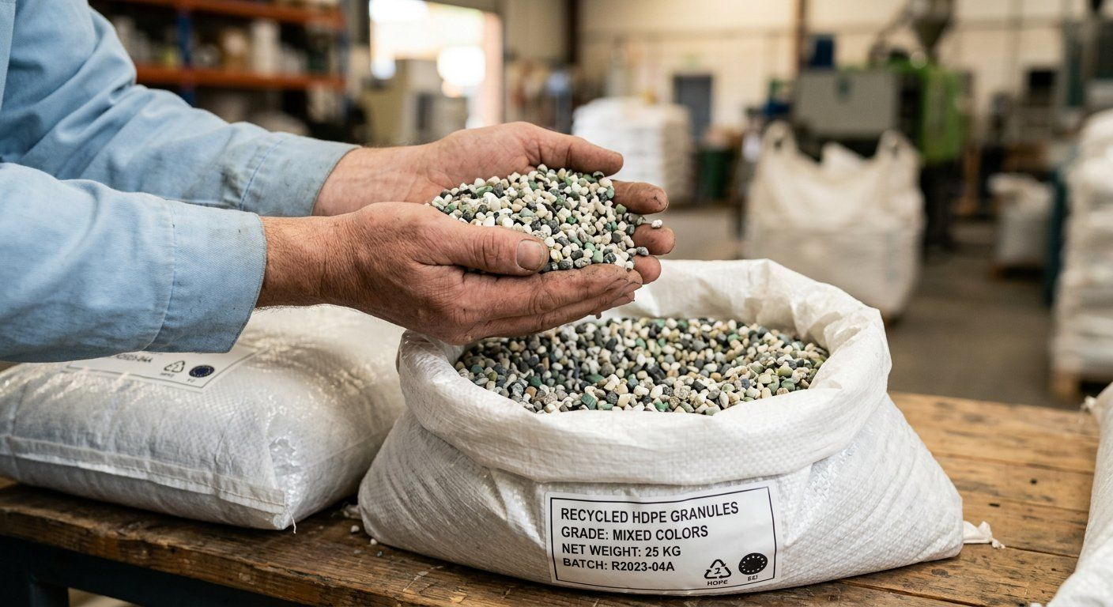
راه‌حل
گرانول شسته و فیلترشده با کیفیت ثابت و گواهی آزمایشگاه برای هر محموله.
تفکیک ← خردکن ← شستشوی داغ ← خشک‌کن ← اکسترودر + فیلتر مذاب ← گرانول
۲۰٪ ارزان‌تر از مواد نو
تحویل منظم با قرارداد ۶ ماهه
پارس گرانول سبز • 3

Slide 4
چرا حالا؟
قانون جدید، صندوق فعال و گرانی مواد نو — پنجره فرصت باز است.
• آیین‌نامه قانون مدیریت پسماند: ماده ۱۷ حداکثر تسهیلات، ماده ۱۲ سهم بازیافت‌کننده از عوارض
• صندوق ملی محیط زیست فراخوان وام بازیافت داده است (iranemp.ir)
• تحریم واردات را سخت کرده؛ تجهیزات و مواد داخلی مزیت شده‌اند
پارس گرانول سبز • 4

Slide 5
بازار
محدودیت، تقاضا نیست؛ تأمین ضایعات تمیز است — و ما آن را با قرارداد شهرداری حل می‌کنیم.
معنا | حجم | لایه
TAM | ~۲۰,۰۰۰ تن/روز | کل پلاستیک کشور
SAM | ~۹۲ تن/روز | ۱۰ شهر هدف
SOM | ~۴ تن/روز ورودی | کارخانه نمونه مشهد
پارس گرانول سبز • 5

Slide 6
مدل کسب‌وکار
هر کیلو: خرید ضایعات ۴۵ هزار ← فروش گرانول ۱۰۰–۱۳۵ هزار تومان.
بازگشت | گرانول/ضایعات (هزار تومان) | سناریو
زیان | 85 / 45 | بدبینانه
۵٫۳ سال | 100 / 45 | پایه
۲٫۱ سال | 110 / 35 | هدف
۲٫۵ سال | 115 / 45 | خوش‌بینانه
ریسک را پنهان نمی‌کنیم: ۱۵٪ افت قیمت گرانول طرح را زیان‌ده می‌کند؛ برای همین پیش‌خرید و قرارداد ضایعات شرط شروع است.
پارس گرانول سبز • 6

Slide 7
پیشرفت تا امروز
قبل از پول، ریسک را کم کرده‌ایم — و ۹۰ روز آینده را با خروجی‌های قابل‌سنجش برنامه‌ریزی کرده‌ایم.
وضعیت | کار
✓ انجام شد | شریک فنی و مدل مالی واقع‌بینانه
✓ آماده ارسال | ۷ نامه رسمی (صندوق، بانک، شهرداری، خریداران)
ماه ۱ | پیش‌فاکتور کتبی پندار
ماه ۲ | ۳ نامه تمایل به خرید
ماه ۳ | تفاهم‌نامه سازمان پسماند مشهد
پارس گرانول سبز • 7

Slide 8
ورود به بازار
۳۰ خریدار هدف ← ۱۵ نمونه ← ۶ آزمایش تولید ← ۳ قرارداد = ۸۰٪ فروش سال اول.
تقاضا (گرانول) | عرضه (ضایعات) | کانال
فروش مستقیم به کارخانه‌ها در شعاع ۵۰۰ کیلومتر | تفاهم‌نامه سازمان پسماند مشهد | اصلی
شبکه پندار پلیمر (خرید تضمینی) | ۱۰ ضایعاتی + ۵ کارخانه با ضایعات صنعتی | مکمل
~۲٪ فروش: نمونه، نمایشگاه | ایستگاه خرید: کم | هزینه
پارس گرانول سبز • 8

Slide 9
هفت پرسش پیتر تیل — خودارزیابی
اول سهم بزرگ از بازار کوچک: مشهد؛ بعد گسترش.
قوت | پاسخ ما | پرسش
●○○ | بهبود تدریجی، نه جهشی (فیلتر مذاب + آزمایشگاه) | فناوری
●●● | قانون، صندوق، گرانی مواد نو | زمان
●●○ | سهم بزرگ از ضایعات تمیز مشهد با قرارداد شهرداری | انحصار
●○○ | شریک فنی قوی؛ مدیر تولید و فروش هنوز جذب نشده | تیم
●●○ | فروش مستقیم B2B + خرید تضمینی پندار | توزیع
●●○ | شبکه ایستگاه و قراردادهای بلندمدت | پایداری
●●○ | سود در تأمین ضایعات است، نه در دستگاه | راز
پارس گرانول سبز • 9

Slide 10
رقابت
برخلاف کارگاه‌های غیررسمی، کیفیت گواهی‌شده می‌دهیم؛ برخلاف مواد نو، ۲۰٪ ارزان‌تر و بدون وابستگی به ارز.
پایداری تأمین | قیمت | کیفیت
پایین | ارزان | پایین | کارگاه غیررسمی
متوسط (ارز) | گران | بالا | مواد نو
قرارداد شهرداری ✓ | ۲۰٪ ارزان‌تر ✓ | بالا ✓ | پارس گرانول
پارس گرانول سبز • 10

Slide 11
پیش‌بینی مالی
سربه‌سر در سال دوم؛ بازگشت پایه ۵٫۳ سال، هدف ۲٫۱ سال.
پارس گرانول سبز • 11

Slide 12
مسیر رشد مرحله‌ای
هر فاز فقط با عبور از دروازه تصمیم شروع می‌شود.
اشتغال | بازگشت | سرمایه | فاز
~20 | ۲٫۱–۵٫۳ سال | $132K | نمونه مشهد
211 | 2.3–4.7 | $3.0M | ۱۰ شهر
2,890 | 3.2–7.5 | $24.9M | نیمی از شهرها
دروازه: ضایعات ≤ ۴۰ هزار، گرانول ≥ ۱۰۵ هزار تومان، ۶ ماه سود متوالی.
پارس گرانول سبز • 12

Slide 13
تیم
تیم مؤسس + شریک فنی با ۲۰ سال تجربه؛ دو استخدام کلیدی با این پول.
سابقه | نام | نقش
[ ] | [ ] | مدیرعامل / مؤسس
~۲۵ کارگاه راه‌اندازی‌شده | حمیدرضا پناهنده — پندار پلیمر | شریک فنی
ماه ۲ | — | مدیر تولید (جذب)
ماه ۳ | — | مدیر فروش (جذب)
پارس گرانول سبز • 13

Slide 14
درخواست و مصرف منابع
۳۱ میلیارد تومان ← یک کارخانه فعال، ~۱,۱۰۰ تن گرانول در سال، ~۲۰ شغل.
منابع:
• مؤسسان ۳۱٪
• اقساط پندار ۲۱٪
• صندوق ملی محیط زیست ۳۲٪
• تأمین جمعی ۱۶٪
به سرمایه‌گذار: ۵ میلیارد تومان = ۱۵–۲۰٪ سهم
پارس گرانول سبز • 14

Slide 15
ریسک‌ها — صادقانه
سه ریسک بزرگ و پاسخ هرکدام.
پاسخ | ریسک
پیش‌خرید ۶ ماهه با ۳ مشتری | قیمت گرانول
تفاهم‌نامه شهرداری + ایستگاه خرید | تأمین ضایعات
مدل ۱۰۰٪ داخلی؛ شریک خارجی فقط خریدار/تهاتر | تحریم و بانک
پارس گرانول سبز • 15

Slide 16
گام بعدی
یک جلسه ۳۰ دقیقه‌ای + بازدید از کارگاه پندار پلیمر.
[نام] • [تلفن / واتساپ] • [ایمیل]
پیوست‌ها: طرح کسب‌وکار، امکان‌سنجی، مدل مالی، تحلیل نظریه بازی‌ها و ۱۲ گزارش دیگر (فارسی / انگلیسی / ترکی)
نرخ دلار: ۲۳۵,۰۰۰ تومان (۶ مهر ۱۴۰۵) — ارقام برآوردی‌اند.
پارس گرانول سبز • 16

